Slide 1

PYautoGUI 함수 모음
20195134 장시원
20195135 김범수
20174188 김형균
20174299 이성준

Slide 2
index
pyautoGUI
Sample Code
Problem
Q&A

Slide 3

pyautoGUI

Slide 4

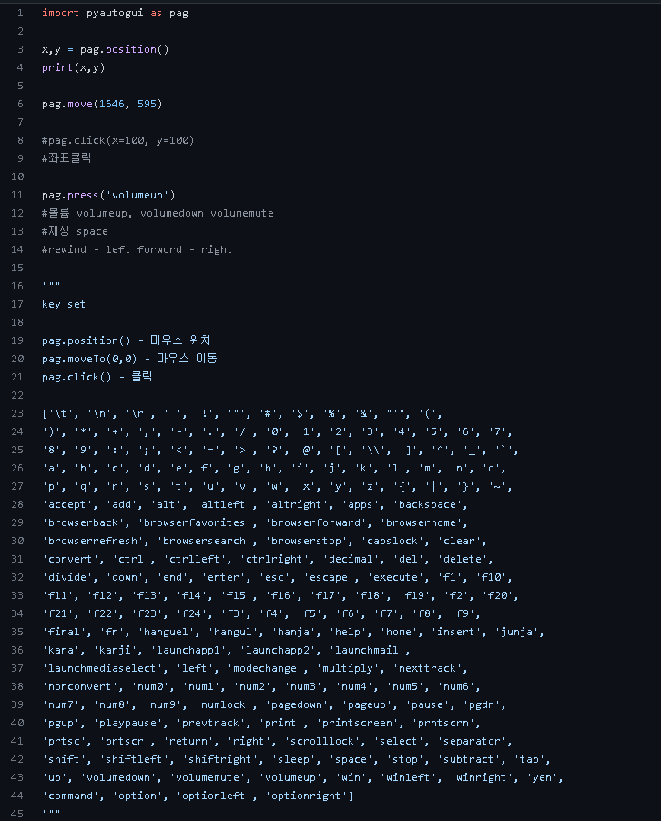


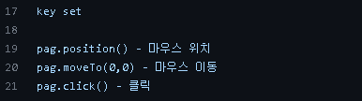
Sample Code

Slide 5
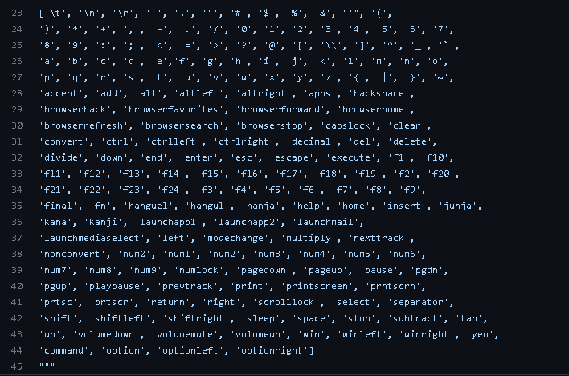
Sample Code

Slide 6
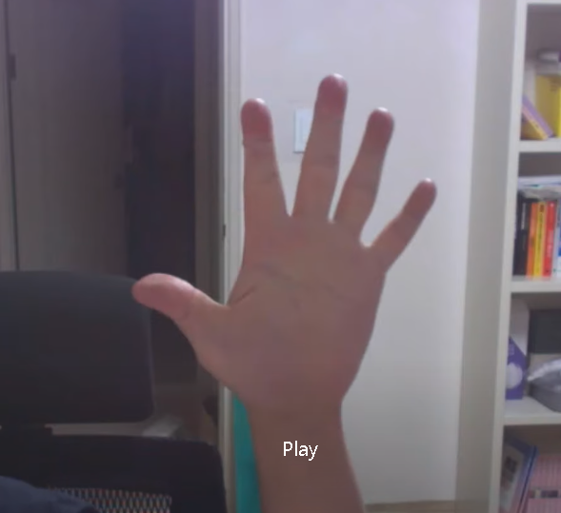
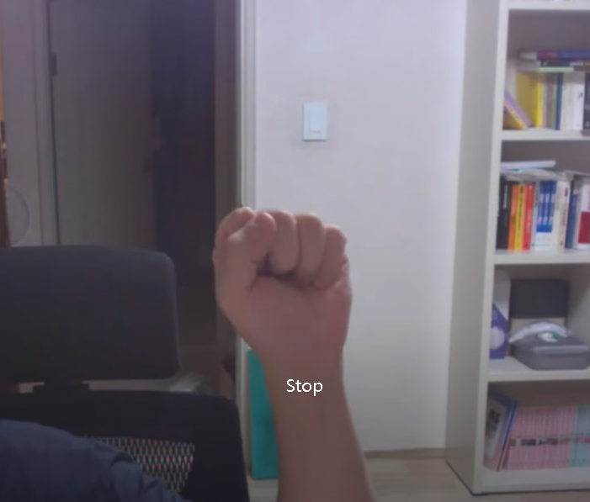
Problem

Slide 7
Q&A

